Slide 1
Openclassrooms
Développeur Front-End
Troisième Soutenance

Slide 2
Les livrables du projet
Dynamisez une page web avec des animations CSS

Slide 3
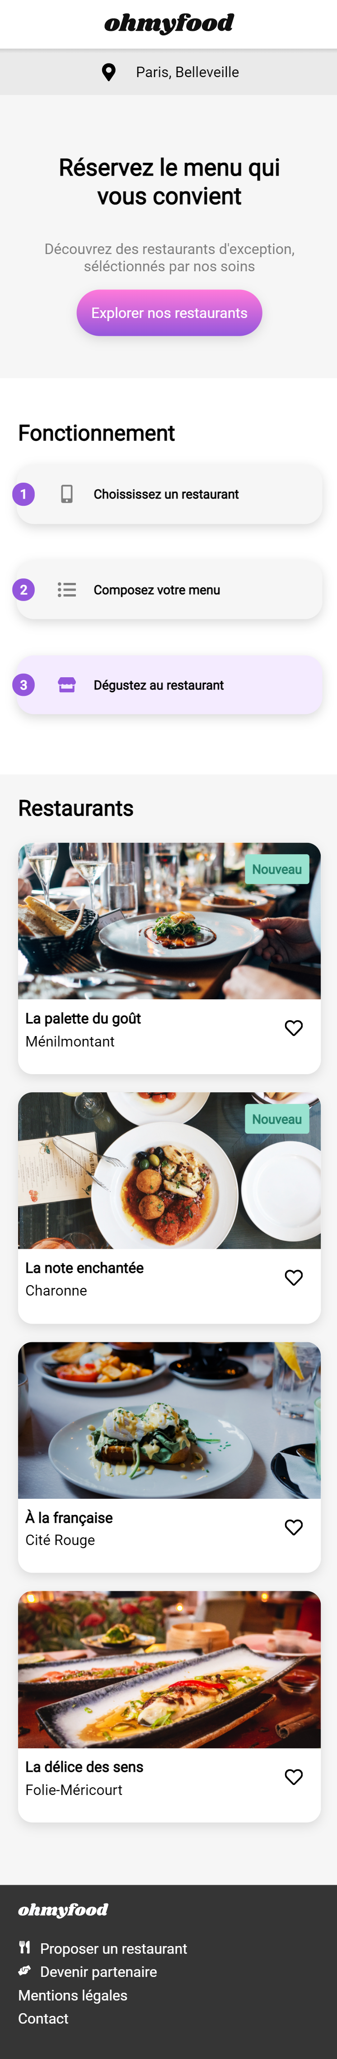
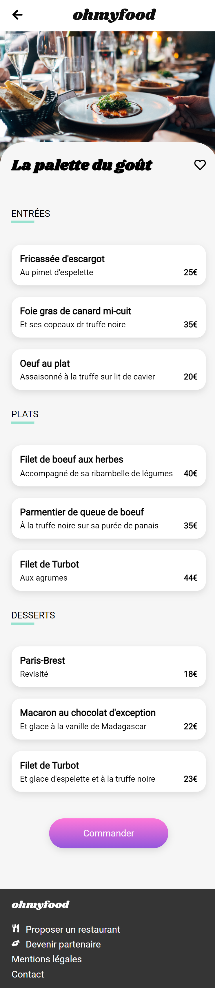

Découpez les maquettes
Header
Header
La page d'accueil:
Header:
Le logo du site: Ohmyfood.
La localisation du restaurant.
Le « Explorer nos restaurants » Bouton.
Section 1:
Les boutons de fonctionnement.
Section 2:
Les restaurants: contient les 4 menus sous forme cartes:
(Au clic sur la carte l’utilisateur est redirigé vers la page du menu).
Footer:
Contient des liens supplémentaires.
Section 1
Les pages de menu:
Header:
Le logo du site: Ohmyfood.
Un bouton de retour vers la page d’accueil.
Une image de menu.
Section 1:
Le menu:
Entrées.
Plats.
Desserts.
Le bouton de commande.
Footer:
Contient des liens supplémentaires.
Section 1
Section 2
Footer
Footer

Slide 4
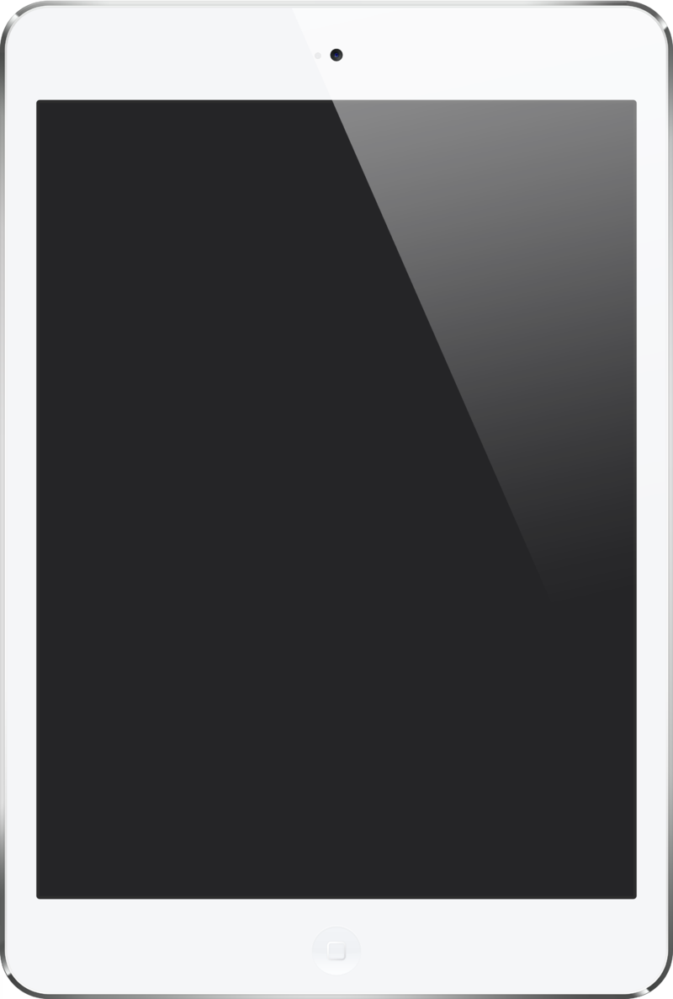
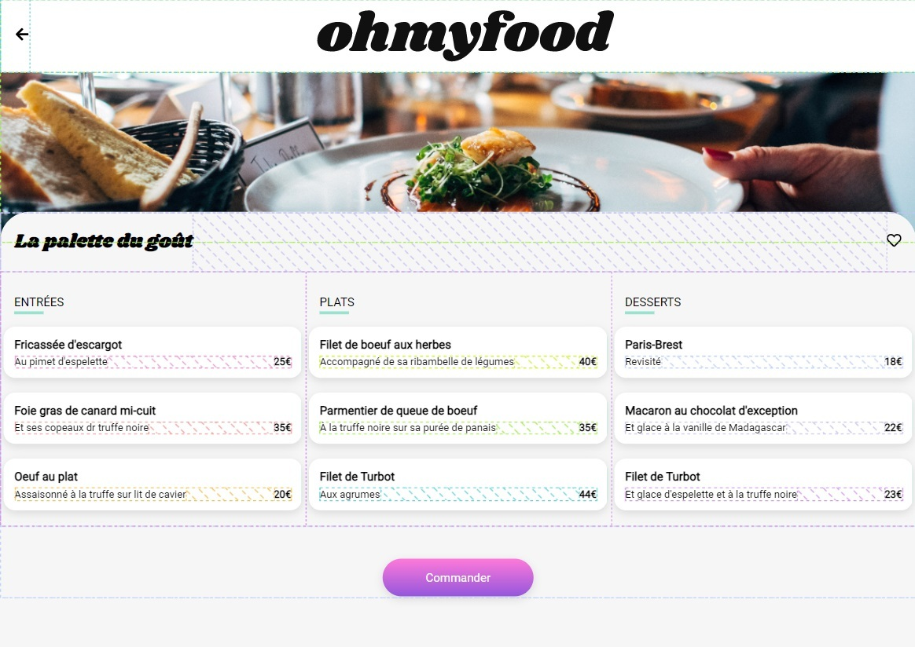
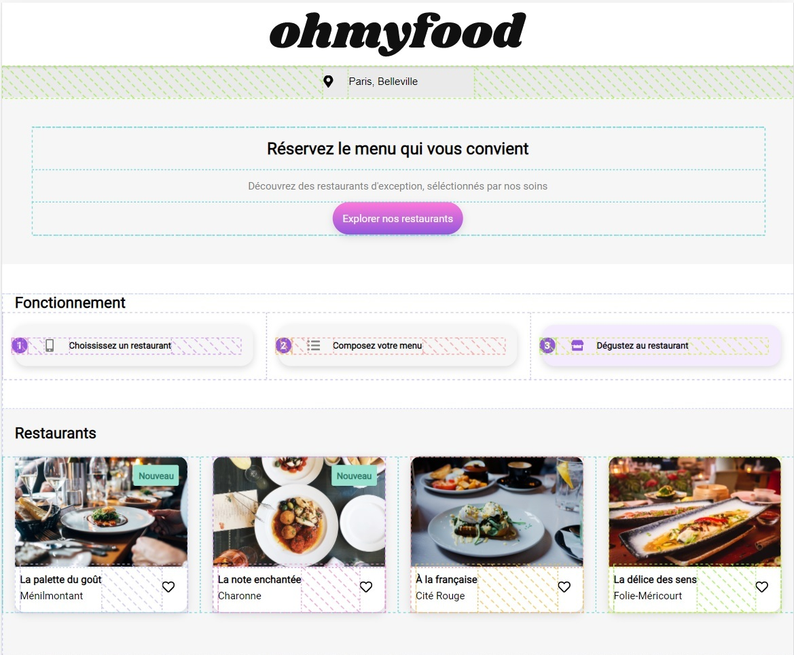
La page d'accueil et les pages de menu.
Des Flexbox ont été utilisés pour organiser les mises en page.
Les flexbox facilitent l'alignement des éléments et la réactivité du site Web.

Slide 5
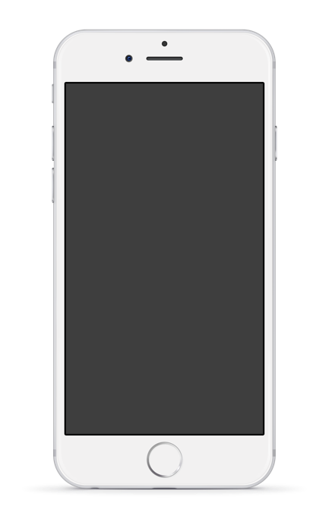
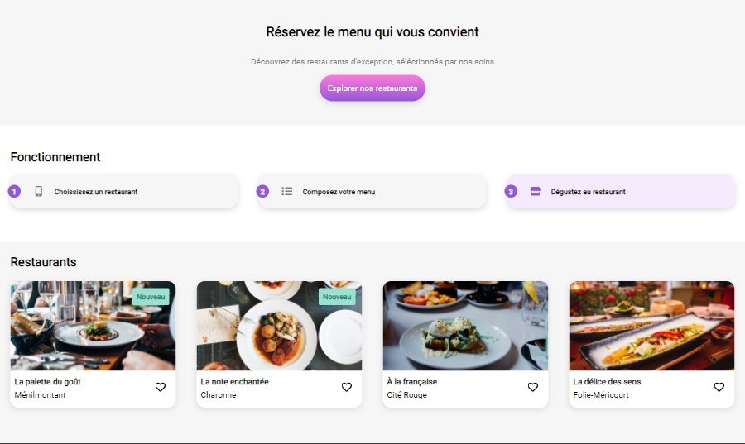
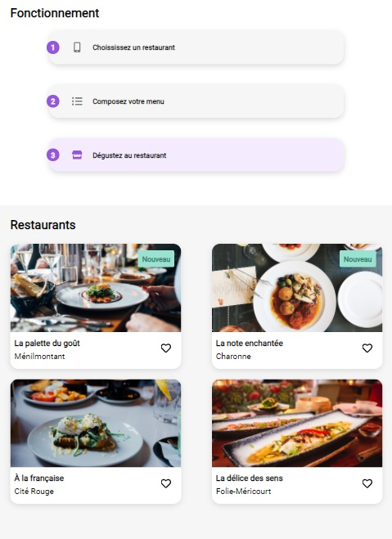
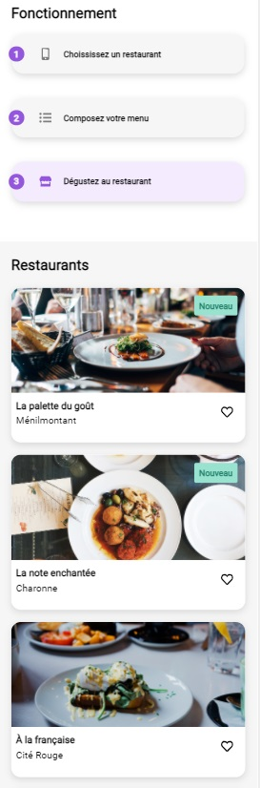
La page d'accueil: Les versions mobile, tablette et desktop.
La Tablette
Le Laptop etc…
Le Mobile
Les cartes sont dans une seule colonne.
Les cartes sont en 2 colonnes (côte à côte).
Les boutons de fonctionnement et les cartes sont en ligne.

Slide 6
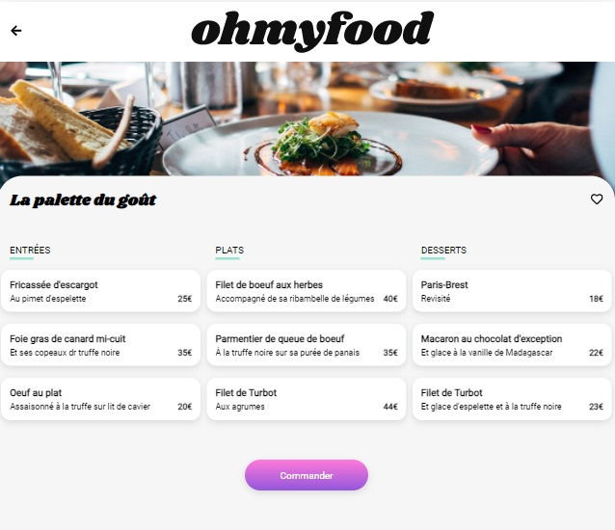
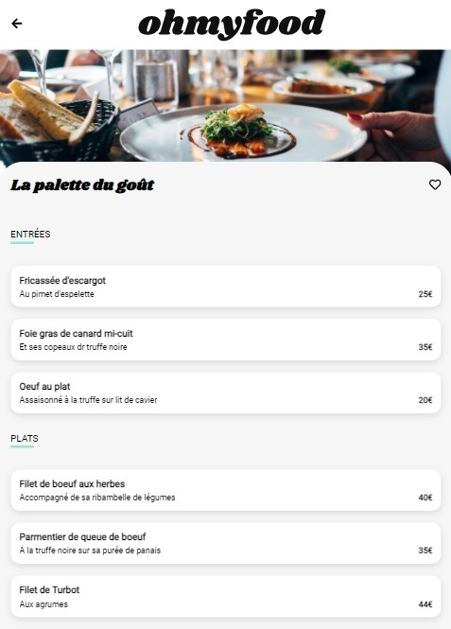
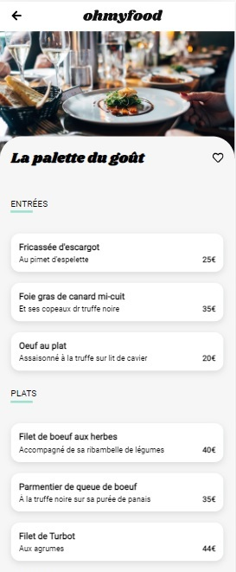
Les pages de menu: Les versions mobile, tablette et desktop.
La Tablette
Le Laptop etc...
Le Mobile
Les plats sont dans une seule colonne.
Les plats restent dans une seule colonne.
Les plats sont divisés en trois colonnes pour préserver la disposition du design.

Slide 7
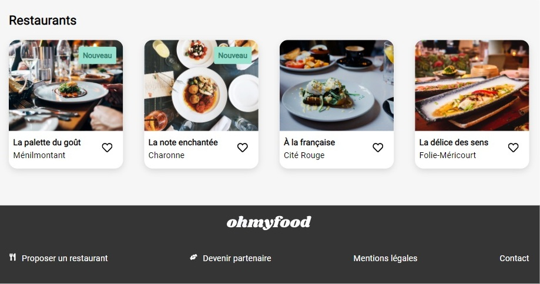
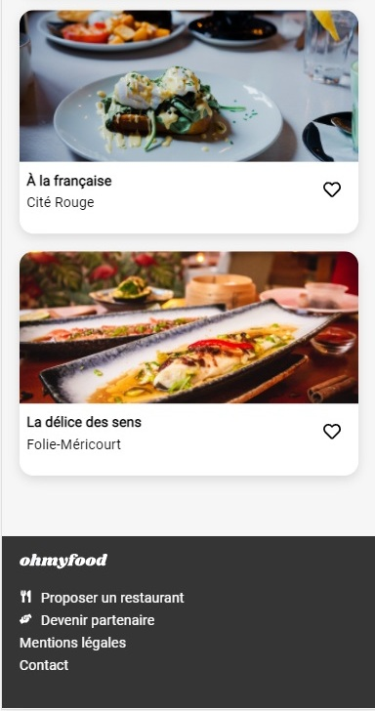
Footer:
Les liens supplémentaires sont dans une Flexbox.
Les liens supplémentaires changent de colonne à ligne.
Le Desktop
Au clic sur “Contact”, un renvoi vers une adresse mail est effectué.
Le Mobile

Slide 8
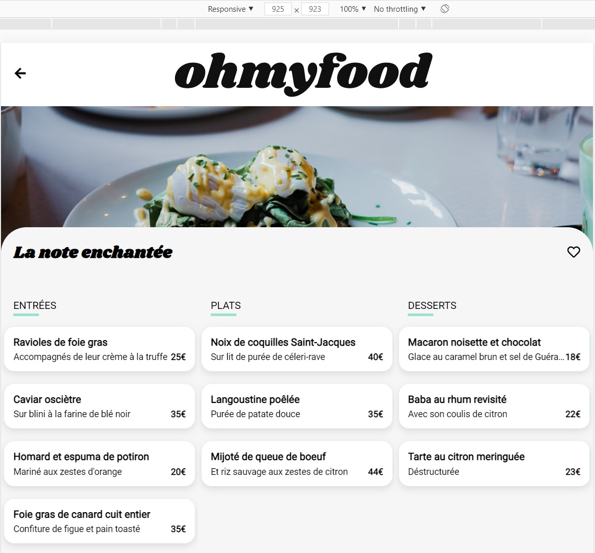
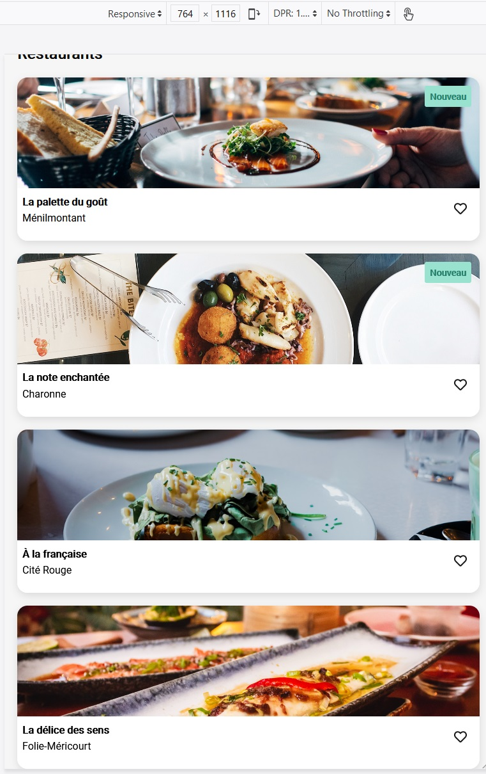
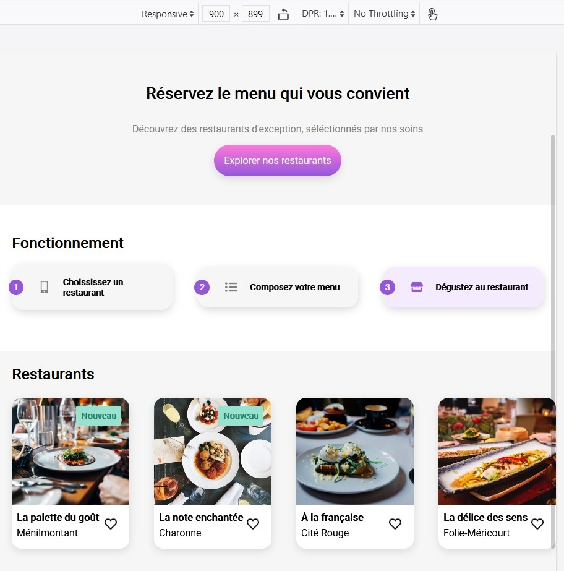
Break points: media queries.
Les deux « media query » sont à 600px et 925px:
La page d'accueil: au-dessus de 600px, les cartes des restaurants sont trop étirées sur l'écran.
La page d'accueil: à 900px, il y a une rupture dans le design.
Les pages de menu: en dessous de 925px, le texte commence à disparaître avec des points de suspension. À 925px, il est encore lisible.

Slide 9
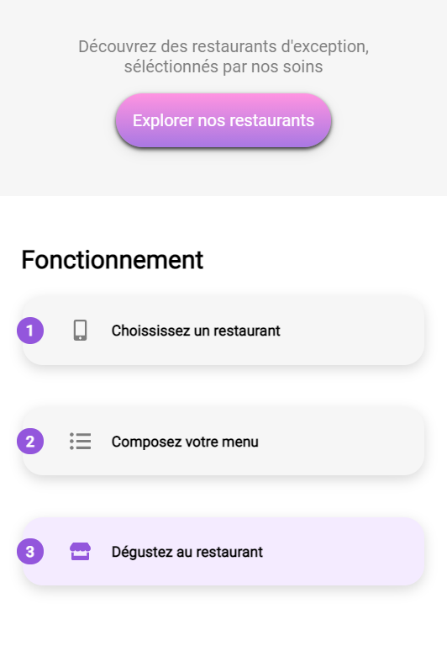

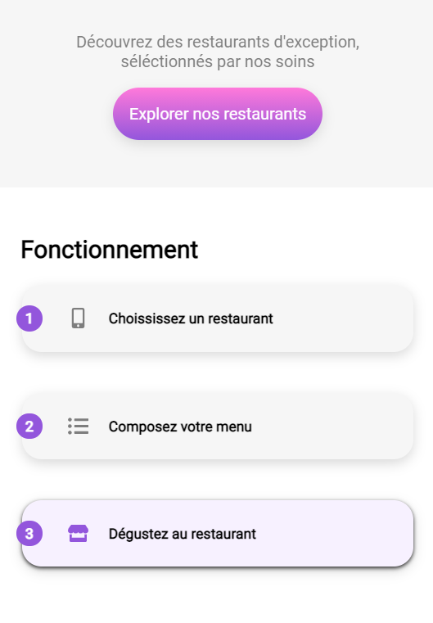
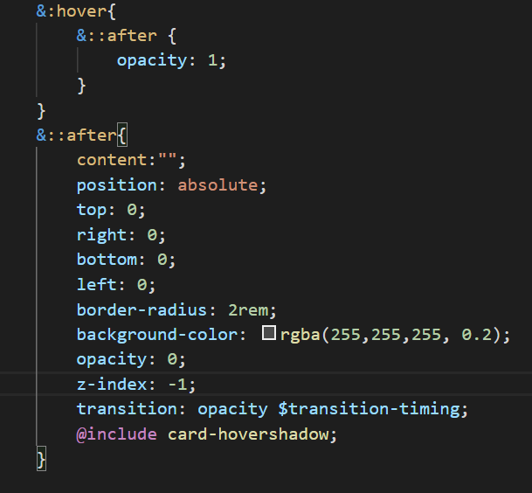

Les boutons.
Au survol, la couleur de fond des boutons principaux s'éclaircit légèrement.
L'ombre est également plus visible.
Il y a deux arrière-plans empilés l'un sur l'autre : la couche supérieure contient un "masque" blanc semi-transparent et une ombre plus foncée. Au survol (avec la propriété « opacity »), la couche supérieure devient visible : le bouton devient plus clair et l'ombre plus sombre.

Slide 10
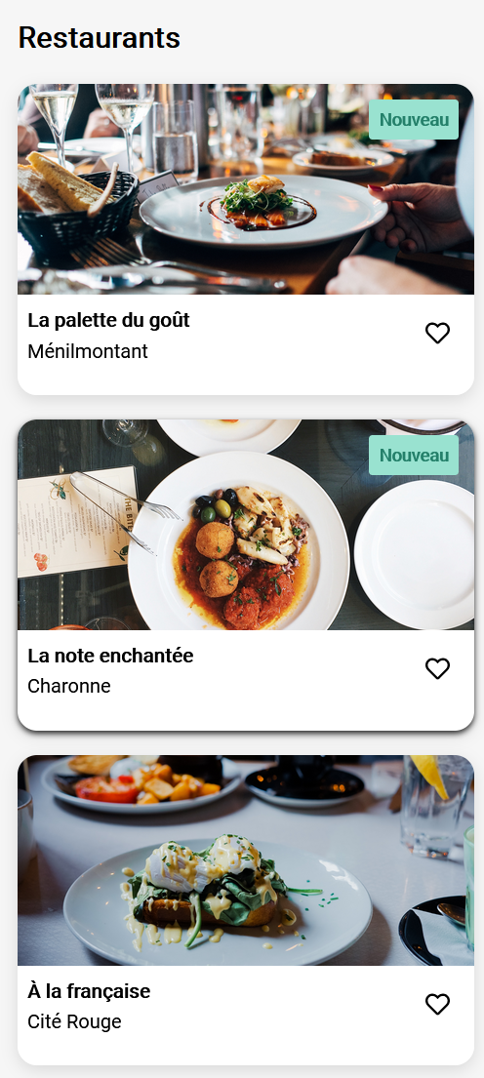
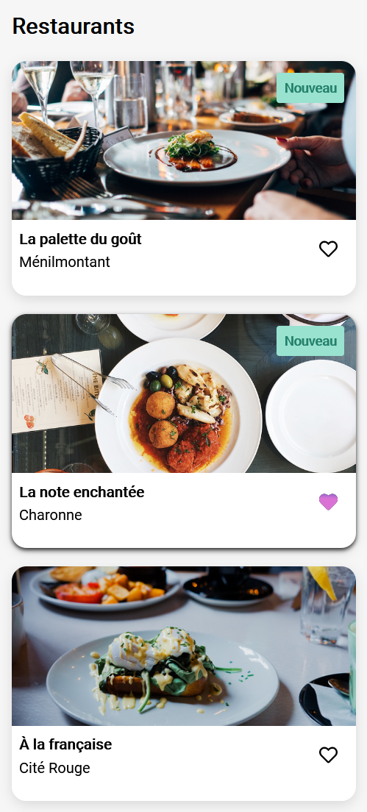
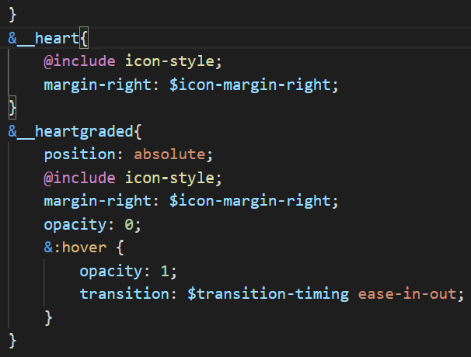


Le bouton en forme de cœur.
À terme, les visiteurs pourront sauvegarder leurs menus préférés.
Pour ça, un bouton "J’aime" en forme de cœur est présent…
J'aime: Au clic, le cœur se remplit progressivement…
Il y a deux images empilées l'une sur l'autre : Le cœur en dégradé s'active et se désactive avec la propriété « opacity ».

Slide 11
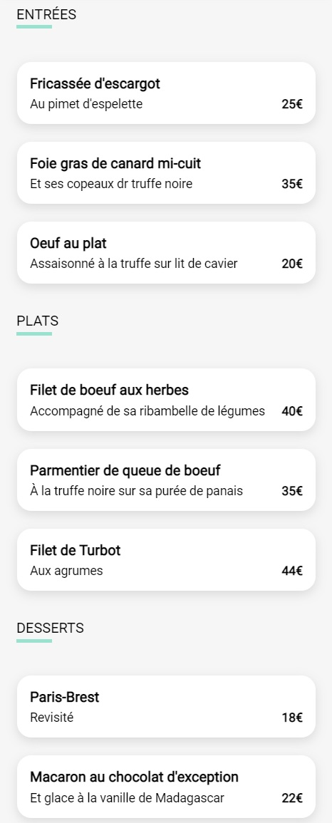
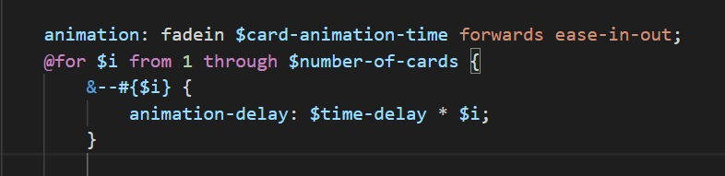
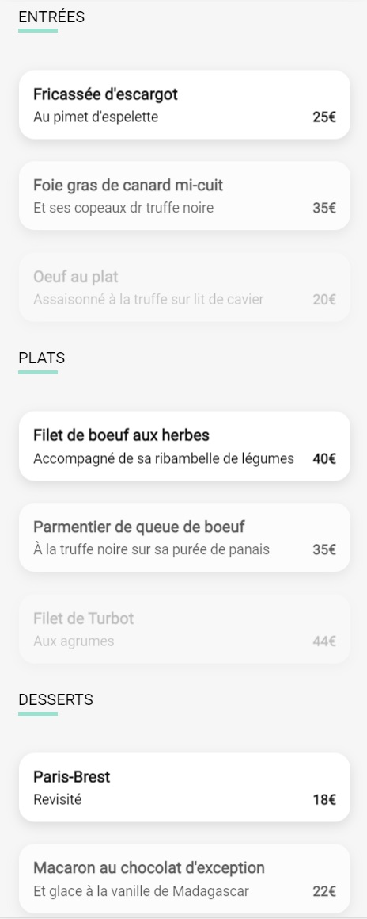
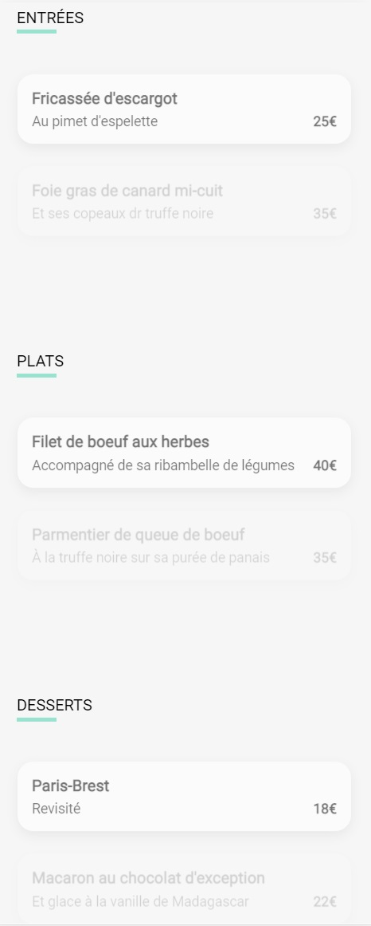
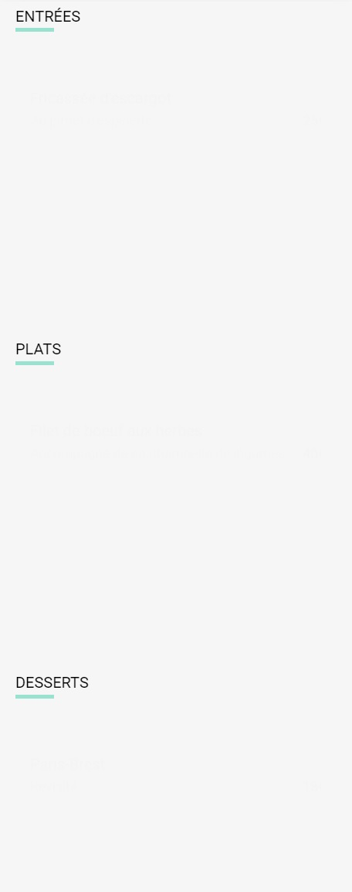
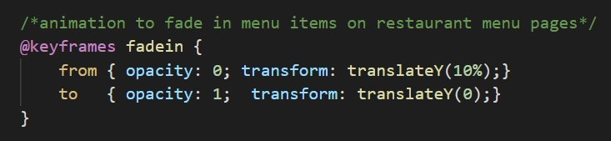
Les pages de menu.
À l’arrivée sur la page, les plats apparaissent progressivement avec un léger décalage dans le temps (un plat de chaque groupe à la fois).
La boucle génère le nom/numéro du sélecteur de chaque carte et leur délai d'animation:
Le délai de chaque plat est basé sur sa position, c'est-à-dire sur la fraction de la durée totale x1, x2, x3, …
Item--1: délai: (temps d'animation / nombre de cartes) x1
Item--2: délai: (temps d'animation / nombre de cartes) x2
Item--3: délai: (temps d'animation / nombre de cartes) x3
Etc…
Les cartes arrivent dans une direction ascendante en utilisant la propriété « translateY(10%) et translateY(0) ».
Elles apparaissent progressivement en utilisant la propriété « opacity:0 et opacity:1 ».
Un de chaque groupe à la fois…

Slide 12

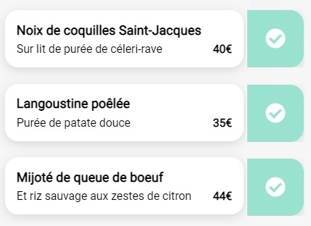
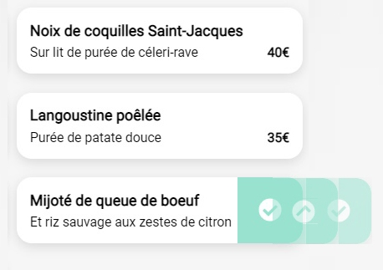
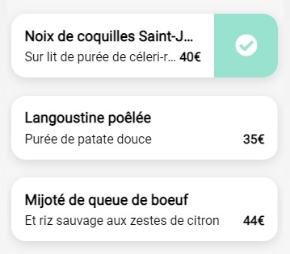
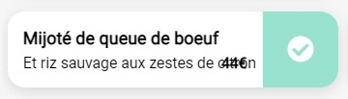
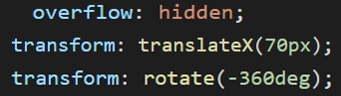
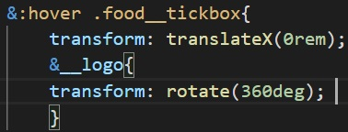
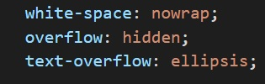
Les pages de menu.
Le visiteur peut ajouter les plats qu'il souhaite à sa commande en cliquant dessus:
La petite coche à droite…
Quand le titre et la description sont trop longs, ils sont rognés avec des points de suspension.
La description
La petite coche est composée de deux éléments: le rectangle vert principal et l'icône de coche (secondaire).
Position initiale: la petite coche est positionnée à droite, « hidden » de la vue.
Au survol, le rectangle glisse vers la gauche (translateX) et en même temps, l'élément secondaire, la coche, tourne (rotate(360deg)).
Pour donner l'illusion que la coche pousse le prix vers la gauche : diminuez la taille du conteneur qui contient la description par la même quantité que la coche se déplace vers la gauche.

Slide 13
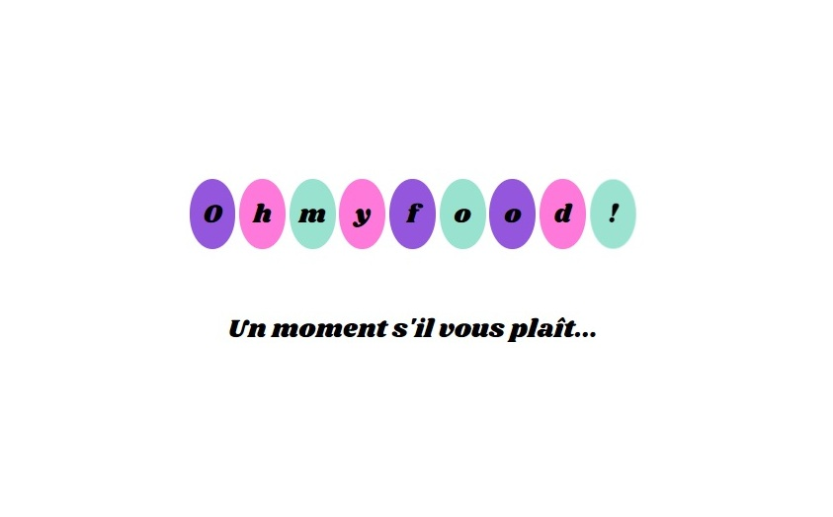
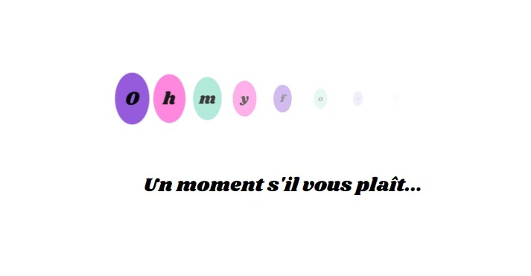
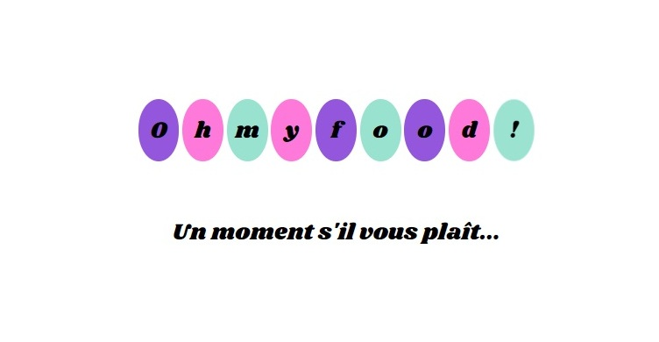
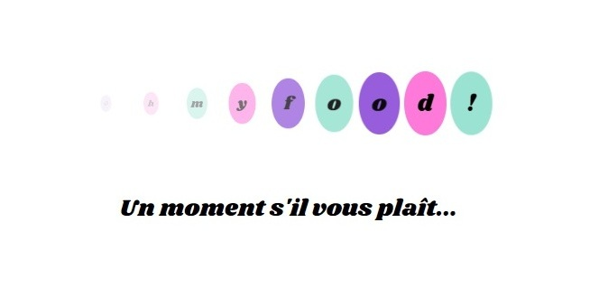
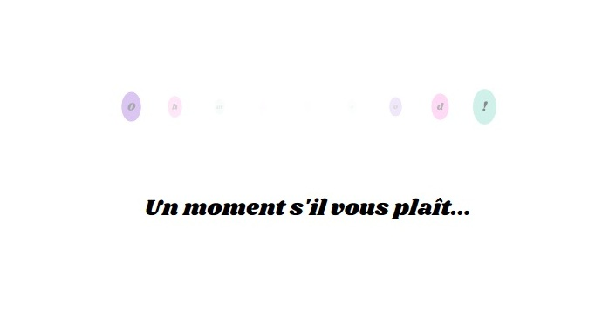
La page d’accueil: un “loading spinner.”
Pendant 3 secondes quand on arrive sur la page d'accueil…
La barre de chargement se répète pendant 3 secondes. Les trois couleurs principales du site sont utilisées ainsi que la police « Shrinkland». Une boucle (« for ») est utilisée pour créer le délai d'animation entre les lettres. Keyframe: les boules deviennent plus grandes et plus petites (propriété: scale). Elles apparaissent et disparaissent également (propriété opacity).

Slide 14
Responsive design :
Le site est adapté aux mobiles, aux tablettes et aux desktops : Démonstration en direct.
Le Desktop
Le Mobile
La Tablette

Slide 15
Thanks!
Avez-vous des questions ?
Vous pouvez me trouver à: @markste01911962 markspstevens@yahoo.co.uk

Slide 16

Hello!
Je suis Mark Stevens
Vous pouvez me contacter à : @markste01911962 markspstevens@yahoo.co.uk

Slide 17
Credits
Special thanks to all people who made and shared these awesome resources for free:
Presentation template designed by powerpointify.com
Photographs by unsplash.com

Slide 18

Recommandations
N’utilise pas de framework ou pré-compilateur CSS pour ce projet.
Utilisez Visual Studio Code.
Intégrez les icônes Font Awesome en HTML ou CSS.
Utilisez Flexbox.
Le code ne doit contenir aucune erreur ni alerte au validateur W3C HTML et CSS.
Le site doit être compatible avec les dernières versions de Chrome et de Firefox.
Versionnez le code avec Git dès les premières lignes de code.

Slide 19
Presentation design
This presentation uses the following typographies and colors:
Free Fonts used:
https://www.fontsquirrel.com/fonts/abhaya-libre
Colors used:

